Slide 1
Rescue
1.Start 2.Options 3.Exit
최성현 (20180746)
임동민 (20201552)
김동환 (20221397)

Slide 2
Index
01
02
03
04
Intro
Story Board
Flow Chart
Data Table

Slide 3
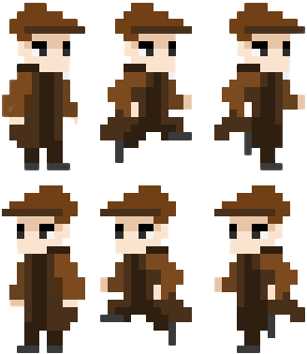

01
Intro
도망친 동물을 회수하라
게임 제목 : Rescue
스토리
놀이공원에서 탈출한 동물들을 회수하라는 명령을 받은 직원, 여러 함정을 돌파하면서 동물을 회수 후 놀이공원으로 돌아가야 한다.
하지만 직원은 돌아가지 않고 그대로 계속 앞으로 나아가면서 동물들을 구해내고 있다. 직원이 무슨 의도로 이런 행동을 하는지는 엔딩까지 가야 알아낼 수 있다.
직원(플레이어)
*구출 / 불법 탈환*

Slide 4
01
Intro
플레이어 목표
진행 중 획득한 동물을 특정 상황에 맞게 활용하여 숨겨진 함정들을 피하고
스테이지 클리어 조건인 문을 통과하여 다음 스테이지로 넘어가라
컨셉 :“Fake”
단순해 보이는 함정이 이중 함정이거나, 다음 단계로 넘어가는 문이 사실 함정일 수 있다. 또한 게임UI가 적으로 돌변해서 플레이어에게 돌진하는 등 예상치 못한 상황으로 플레이어를 당황하게 만든다.
특징
싱글 플레이, 2D 기반 도트 게임, 지능적 함정 패턴, 다양한 클리어 조건,
펫 시스템

Slide 5
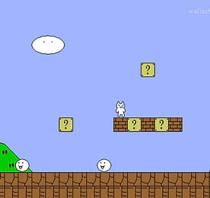

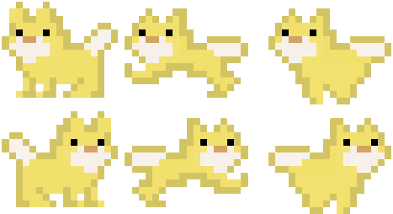
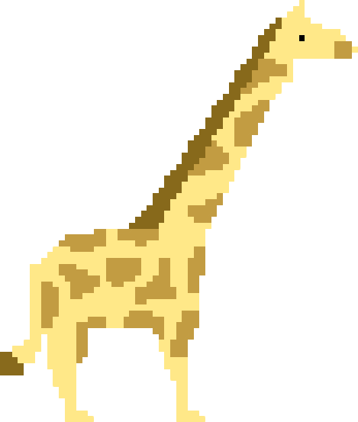

01
Intro
비슷한 게임? 플레이어가 수도 없이 죽어가면서 숨겨진 함정을 극복해 냄
차별점? 동물의 특성을 활용

Slide 6


01
Intro-Development
개발 언어 : C++
개발 툴 : VS 2022

Slide 7



02
Storyboard
Title
Rescue
1.Start 2.Options 3.Exit

Slide 8



02
Storyboard
200
30
제한 시간 내에 스테이지 통과
플레이어 조작
좌우이동 A D
문 상호작용 W
점프 Space Bar
동물사용 숫자 1, 2
현재 스테이지 번호
75
#1

Slide 9
02
Storyboard
200
30
골드
플레이어가 현 스테이지에서 보유중인 골드로, 동물을 꺼낼 때 소비
타이머
각 스테이지마다 부여된 제한 시간으로, 0이 되면 게임 오버로 타이틀 화면으로 이동
하트(플레이어 목숨)
스테이지마다 3개 부여
함정에 부딪치면 1개 차감 후 스테이지 시작자리로 돌아감. 모두 소진 시 게임오버, 타이틀 화면으로 이동
함정
플레이어를 위협하는 함정으로, 플레이어와 닿게 되면 하트를 -1씩 차감한다
표시등(적색)
클리어 조건이 아직 미충족
동물 보유 창
플레이어는 찾아낸 동물을 소지할 수 있으며, 사용 시 플레이어 위치에 소환, 동물 아이콘 아래에 적힌 숫자만큼 보유 골드 차감
문
다음 스테이지로 넘어가는 문으로, 클리어 조건을 충족 후 문에 접촉 시, 다음 스테이지로 이동
75
#1

Slide 10
02
Storyboard
125
17
-75
동물 사용 시 보유 코인 차감
스테이지 클리어 알림
클리어
제한 시간내에 스테이지에 숨겨진 클리어 조건을 찾고 함정을 피해 문에 접촉 시 클리어
!CLEAR!
점프로 함정 극복
표시등(녹색)
클리어 조건이 충족됨을 표시
동물을 소환, 압력 발판에 올려놓음
-클리어조건-
75
#1

Slide 11
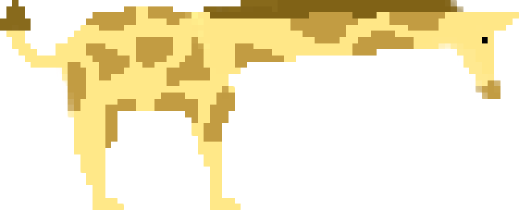
02
Storyboard
50
17
-150
Ex) 기린으로 절벽지형 극복
150
#4

Slide 12
02
Storyboard
200
23
..GAME OVER..
장애물과 충돌 시 사망
부활지점
75
#1

Slide 13
02
Storyboard
200
..GAME OVER..
Ex) 게임 ui가 공격
30
75
#5

Slide 14
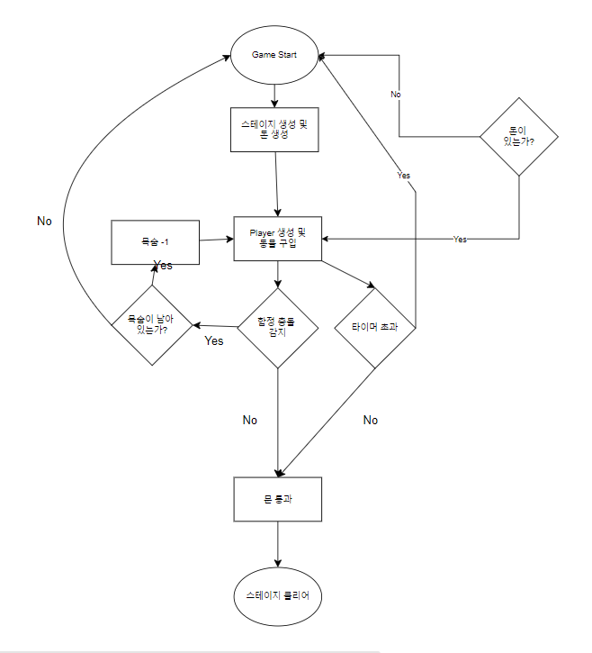
03
Flow Chart
1. 게임시작
2. 스테이지 생성 및 돈 생성
3. 플레이어 생성 및 동물 구입
4. 게임 루프 시작
5. 함정 충돌 감지 Yes or No
6. 시간제한 Yes or No
7. 목숨 Yes or No
8. 끝
9. 클리어

Slide 15
04
Data Table
이미지 | 객체 이름 | 변수명
 | 플레이어 | player
 | 개 | dog
 | 문 | door
이미지 | 객체 이름 | 변수명
 | 기린 | Giraffe
 | 거북이 | Turtle

Slide 16

04
Data Table
이미지 | 객체 이름 | 변수명
 | 하트 | Heart
 | 시간 | Timer
 | 골드 | Gold
이미지 | 객체 이름 | 변수명
 | Red | Red
 | Green | Green
00

Slide 17
04
Data Table
이미지 | 이름 | 속성 | 설명
 | 하트 | x | 하트의 현재 x좌표
 |  | y | 하트의 현재 y좌표
 |  | width | 하트의 너비
 |  | height | 하트의 높이
 |  | Heart_U | 플레이어의 생명 역할을 해줌

Slide 18
04
Data Table
이미지 | 이름 | 속성 | 설명
 | 시간 | x | 시간의 현재 x좌표
 |  | y | 시간의 현재 y좌표
 |  | width | 시간의 너비
 |  | height | 시간의 높이
 |  | Timer_U | 게임 내부의 시간, 시간이 끝나면 게임 오버
00

Slide 19
04
Data Table
이미지 | 이름 | 속성 | 설명
 | 골드 | x | 골드의 현재 x좌표
 |  | y | 골드의 현재 y좌표
 |  | width | 골드의 너비
 |  | height | 골드의 높이
 |  | Gold_U | 플레이어가 구매할 수 있는 재화

Slide 20
04
Data Table
이미지 | 이름 | 속성 | 설명
 | 플레이어 | x | 플레이어의 현재 x좌표
 |  | y | 플레이어의 현재 y좌표
 |  | width | 플레이어의 너비
 |  | height | 플레이어의 높이
 |  | velocity | 수직 속도 (점프 시)
 |  | isJumping | 점프 여부 확인 (true/false)
 |  | isFacingLeft | 왼쪽을 보고 있는가 (true/false)

Slide 21
04
Data Table
이미지 | 이름 | 속성 | 설명
 | 개 | x | 개의 현재 x좌표
 |  | y | 개의 현재 y좌표
 |  | width | 개의 너비
 |  | height | 개의 높이

Slide 22
04
Data Table
이미지 | 이름 | 속성 | 설명
 | 기린 | x | 기린의 현재 x좌표
 |  | y | 기린의 현재 y좌표
 |  | width | 기린의 너비
 |  | height | 기린의 높이
 |  | Giraffe_U | 다리 역할을 해줌

Slide 23
04
Data Table
이미지 | 이름 | 속성 | 설명
 | 거북이 | x | 거북이의 현재 x좌표
 |  | y | 거북이의 현재 y좌표
 |  | width | 거북이의 너비
 |  | height | 거북이의 높이
 |  | Turtle_U | 징검다리 역할

Slide 24
04
Data Table
이미지 | 이름 | 속성 | 설명
 | 문 | x | 문이 현재 위치한 x좌표
 |  | y | 문이 현재 위치한 x좌표
 |  | width | 문의 너비
 |  | height | 문의 높이

Slide 25
이미지 | 이름 | 속성 | 설명
 | Red | x | Red가 현재 위치한 x좌표
 |  | y | Red가 현재 위치한 x좌표
 |  | width | Red의 너비
 |  | height | Red의 높이

Slide 26
이미지 | 이름 | 속성 | 설명
 | Green | x | Green이 현재 위치한 x좌표
 |  | y | Green이 현재 위치한 x좌표
 |  | width | Green의 너비
 |  | height | Green의 높이

Slide 27

04
Data Table
이미지 | 객체 이름 | 변수명
 | 가시 | pike
 | 화살 | arrow

Slide 28
04
Data Table
이미지 | 이름 | 속성 | 설명
 | 가시 | x | 가시의 현재 x좌표
 |  | y | 가시의 현재 y좌표
 |  | width | 가시의 너비
 |  | height | 가시의 높이
 |  | Sharp_U | 닿으면 생명이 1개 없어짐

Slide 29
04
Data Table
이미지 | 이름 | 속성 | 설명
 | 화살 | x | 화살의 현재 x좌표
 |  | y | 화살의 현재 y좌표
 |  | width | 화살의 너비
 |  | height | 화살의 높이
 |  | Arrow_U | 닿으면 목숨이 1개 없어짐

Slide 30
05
Q & A

Slide 31
Thank You!

